Slide 1
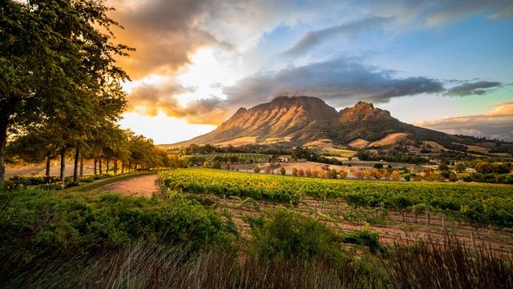
AFRIKA 4
OBLASTI AFRIKY

Slide 2
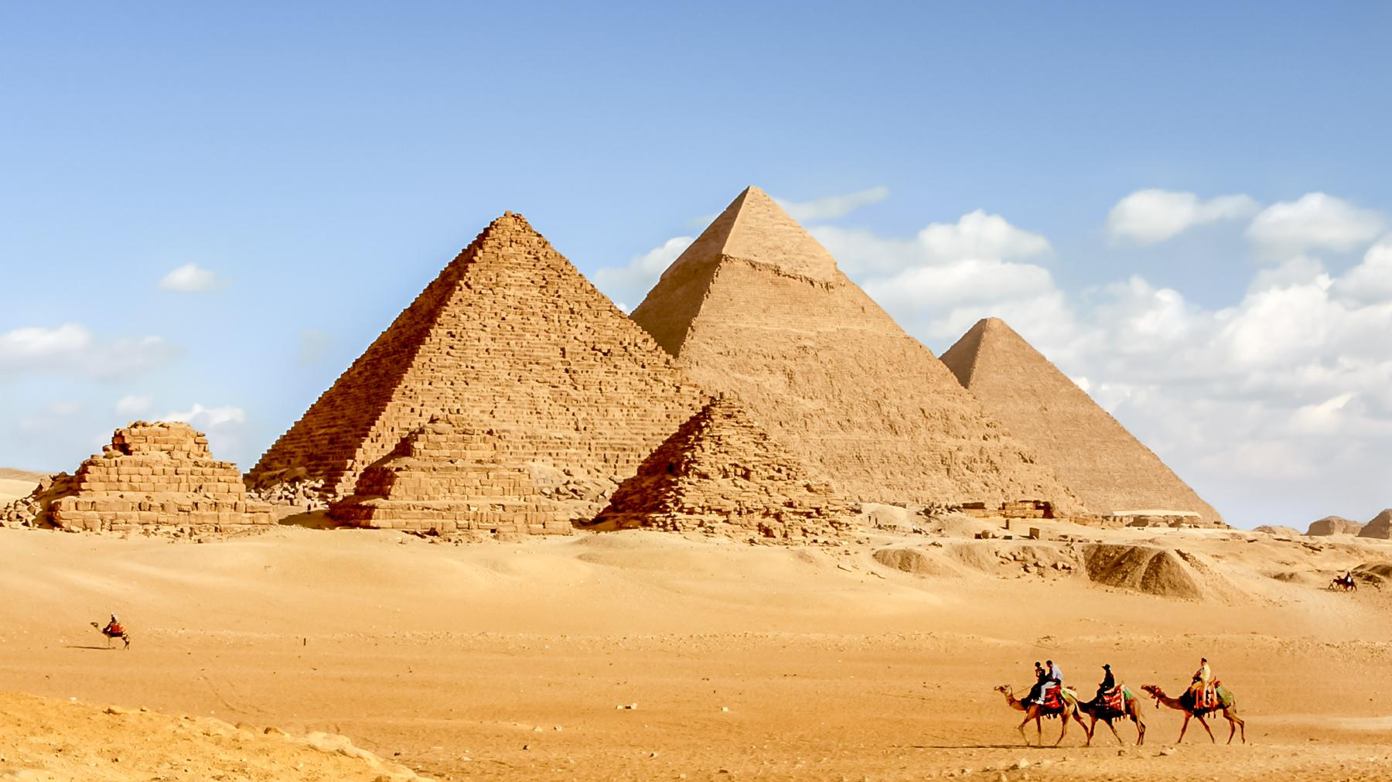
SEVERNÍ ARABSKÁ AFRIKA

Slide 3
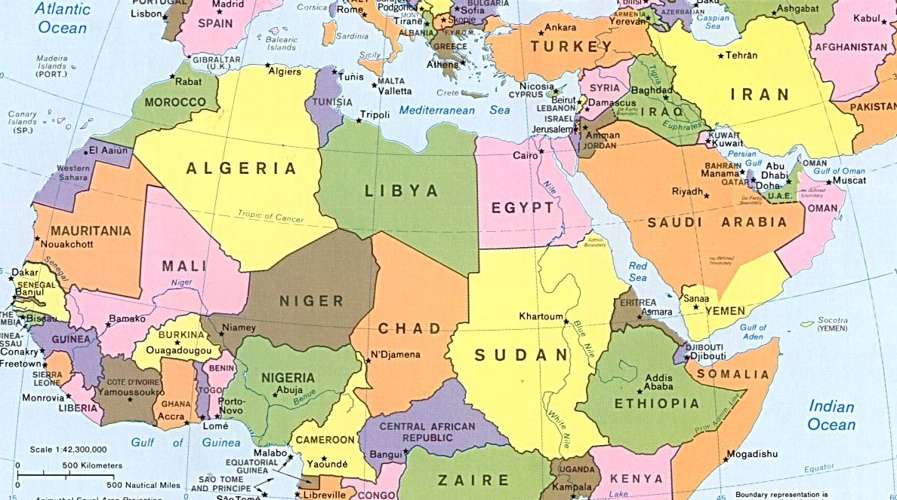
Státy severní arabské Afriky
5 států při pobřeží Středozemního moře
Maroko
Alžírsko
Tunisko
Libye
Egypt
Úkol: Zakreslete státy do slepé papy.

Slide 4
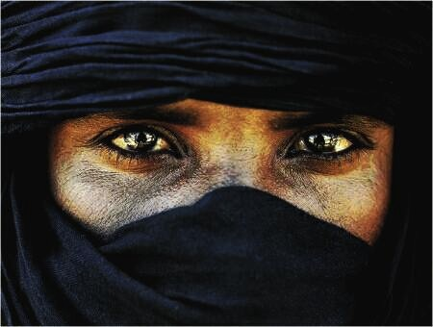
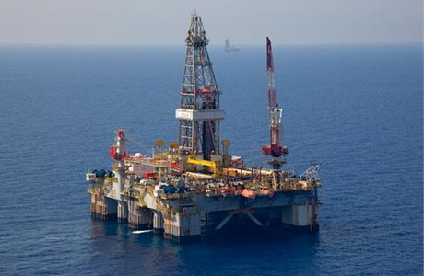
Obyvatelstvo: převážně Arabové (islám), berbeři
Hospodářství: ropa a zemní plyn, bavlník, olivy, datle (spolupráce s Evropou)

Slide 5

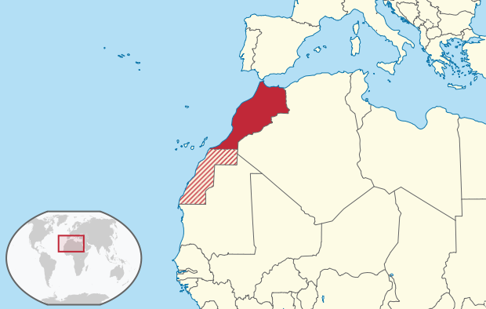
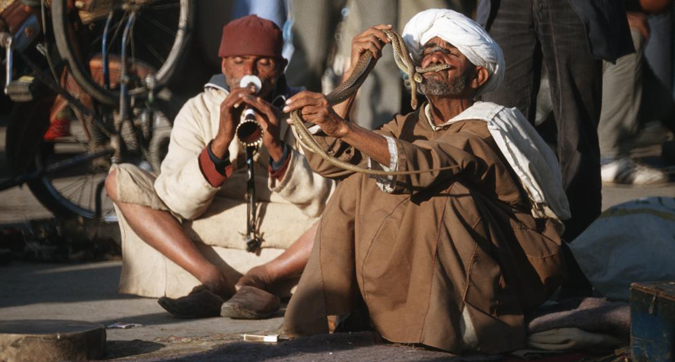
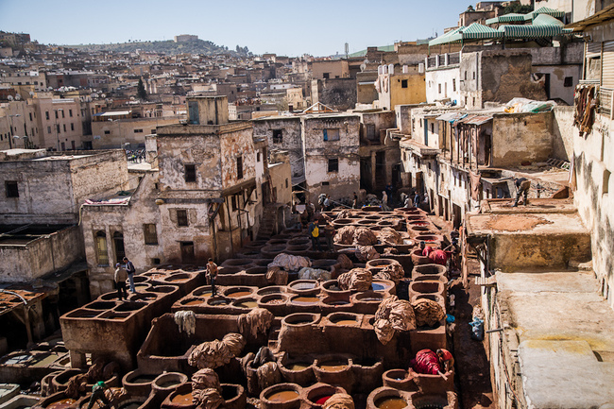
Maroko
hl. m. – Rabat
krotitelé hadů, mešity, tržnice atd.

Slide 6

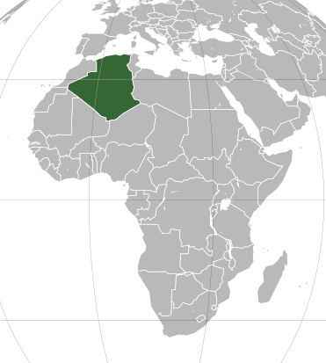
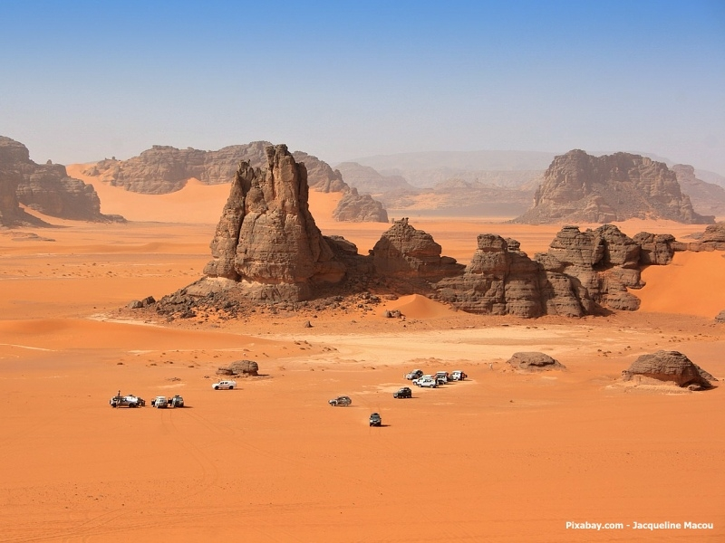
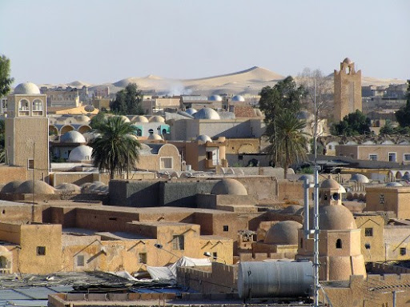
Alžírsko
hl. m. - Alžír

Slide 7

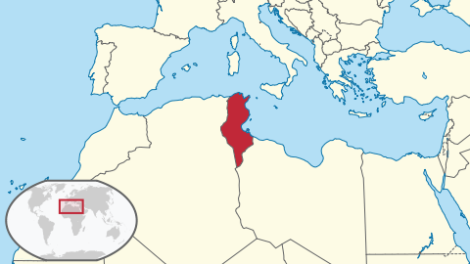
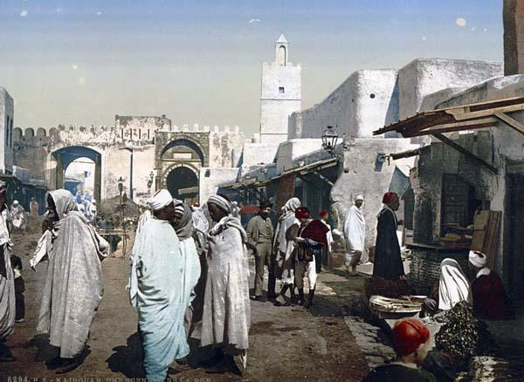
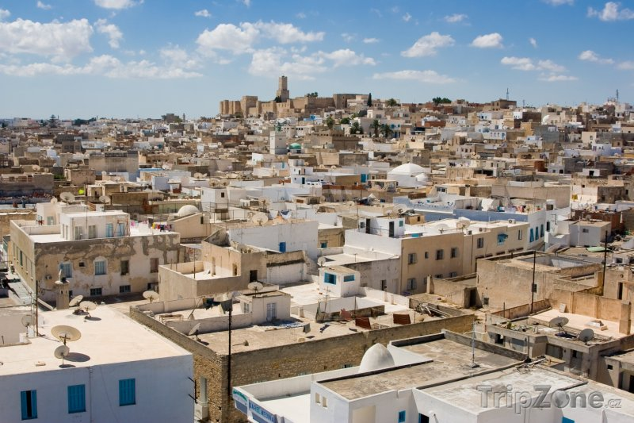
Tunisko
hl. m. – Tunis
těžba ropy a zemního plynu
cestovní ruch

Slide 8
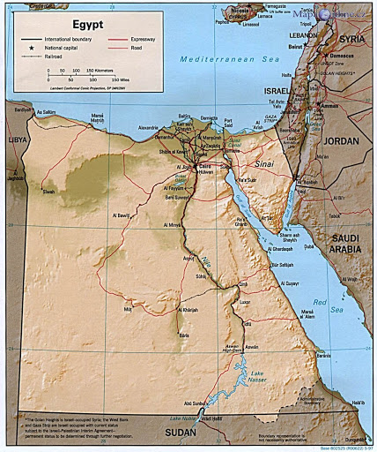

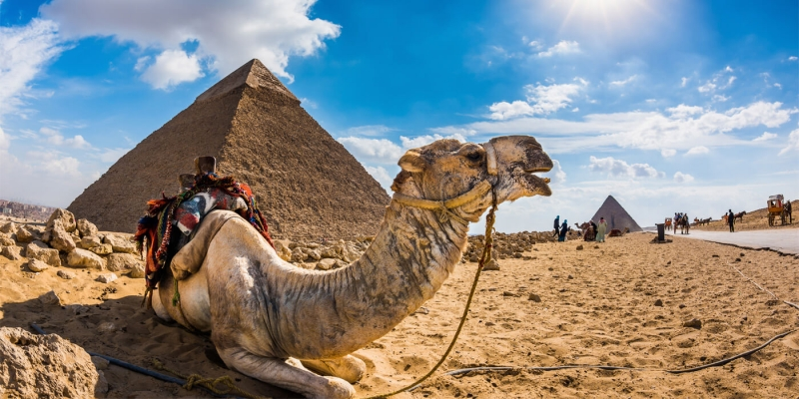
Egypt
hl. m. - Káhira
moderní země
většina obyvatel v údolí Nilu
cestovní ruch – starověké egyptské říše
rozkládá se na 2 kontinentech – Asie a Afrika

Slide 9
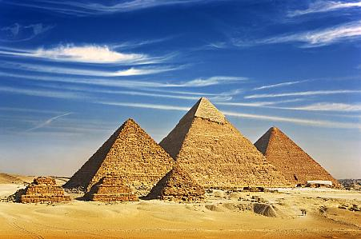
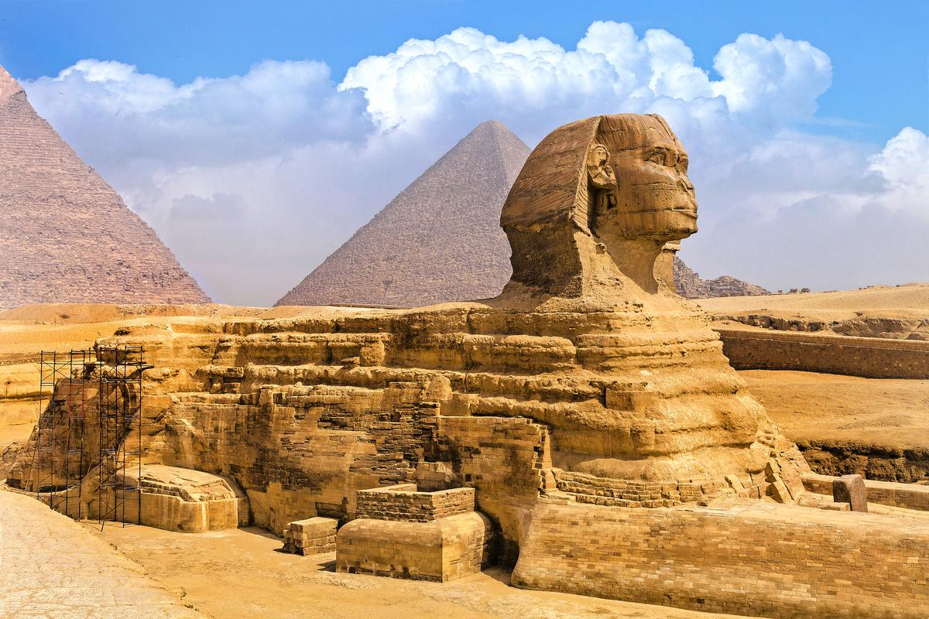
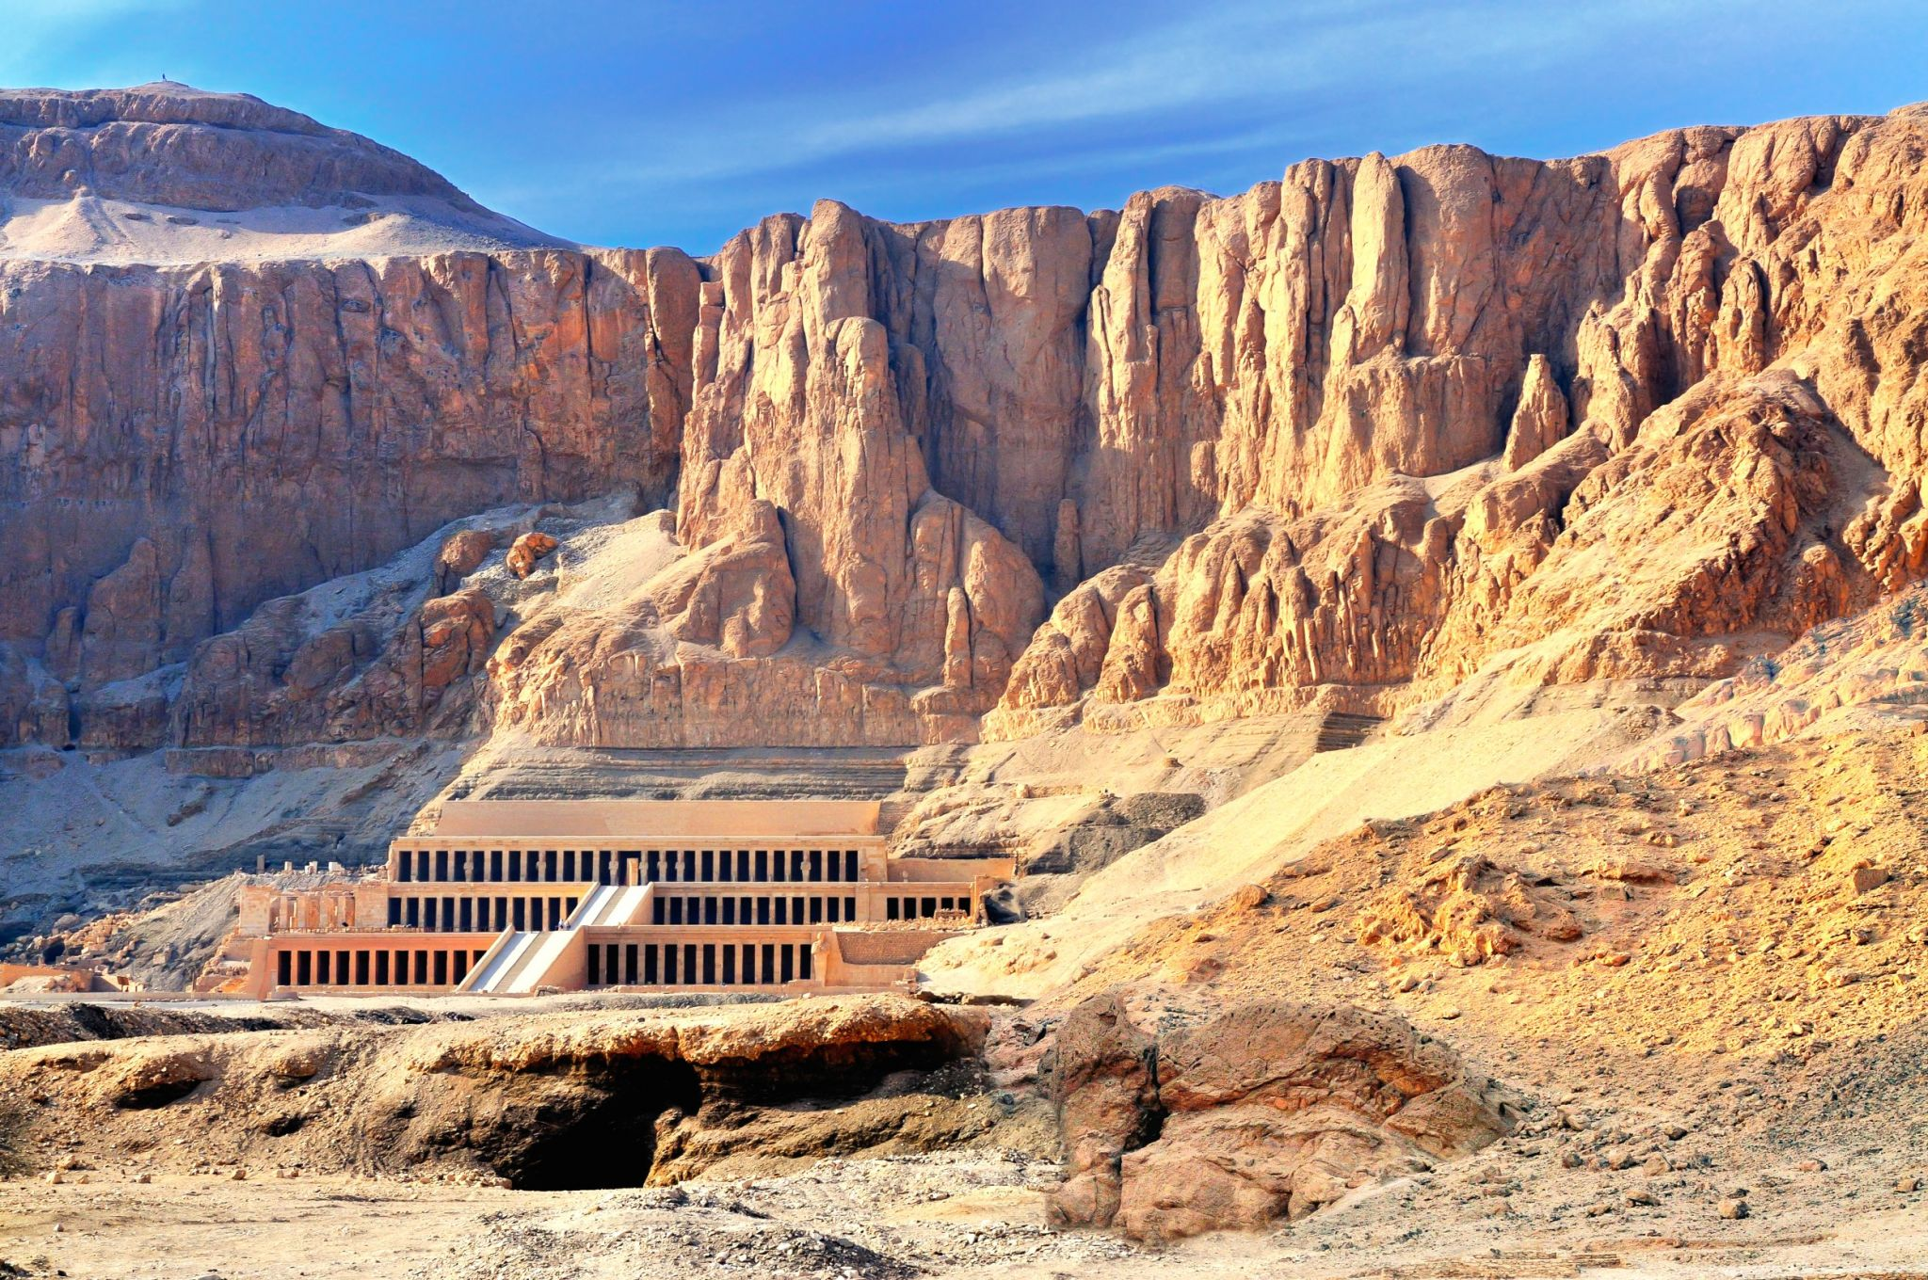
Aktivita: Vzpomeňte si na hodiny dějepisu a zkuste pojmenovat historická místa na fotografiích.
Aktivita: Vyhledejte na internetu, jak se jmenuje největší pyramida na světe a kde se nachází.

Slide 10
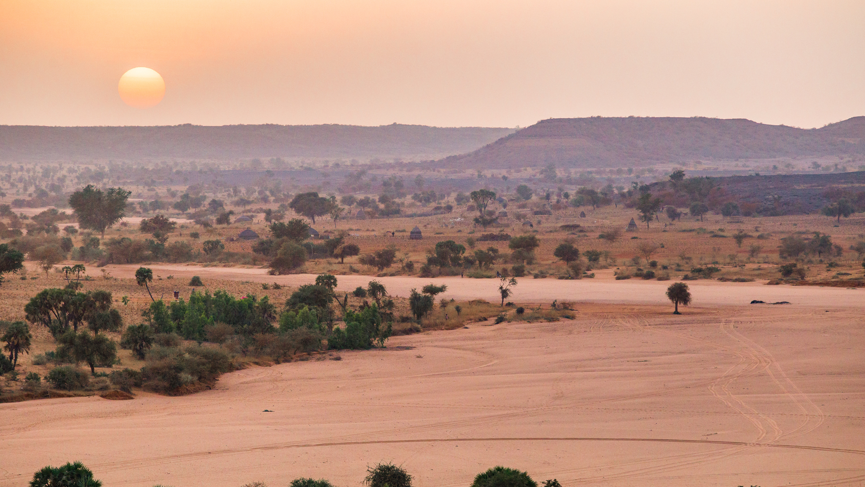
SAHEL

Slide 11
Státy oblasti Sahel
Západní Sahara
Mauritánie
Niger
Mali
Čad
Súdán
Jižní Súdán
Úkol: Zakreslete státy do slepé mapy.

Slide 12
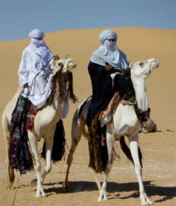
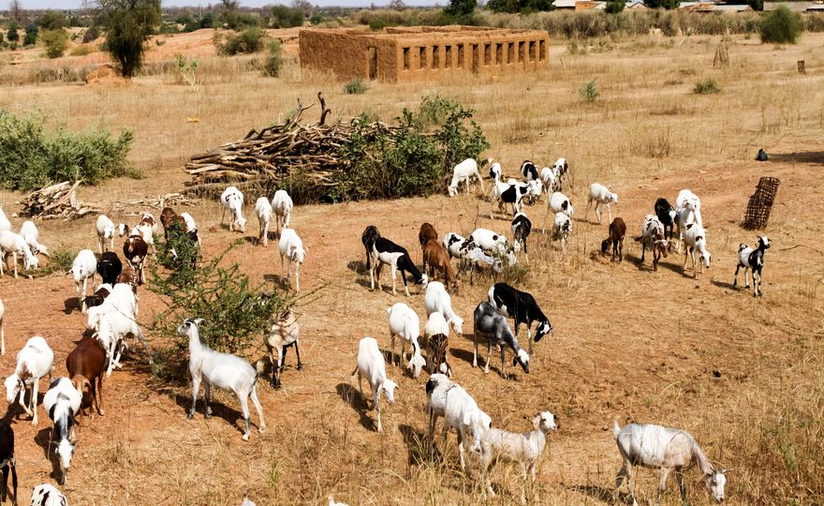
jižní okraj Sahary až po savany (sucho)
pastevectví, primitivní zemědělství
nejchudší oblast – humanitární pomoc (OSN, UNICEF)
občanské války, negramotnost, HIV
Tauregové = pouštní kočovníci

Slide 13

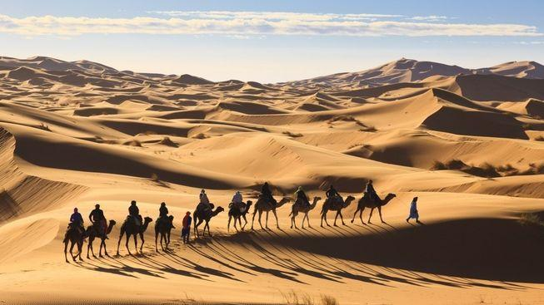
Západní Sahara

Slide 14

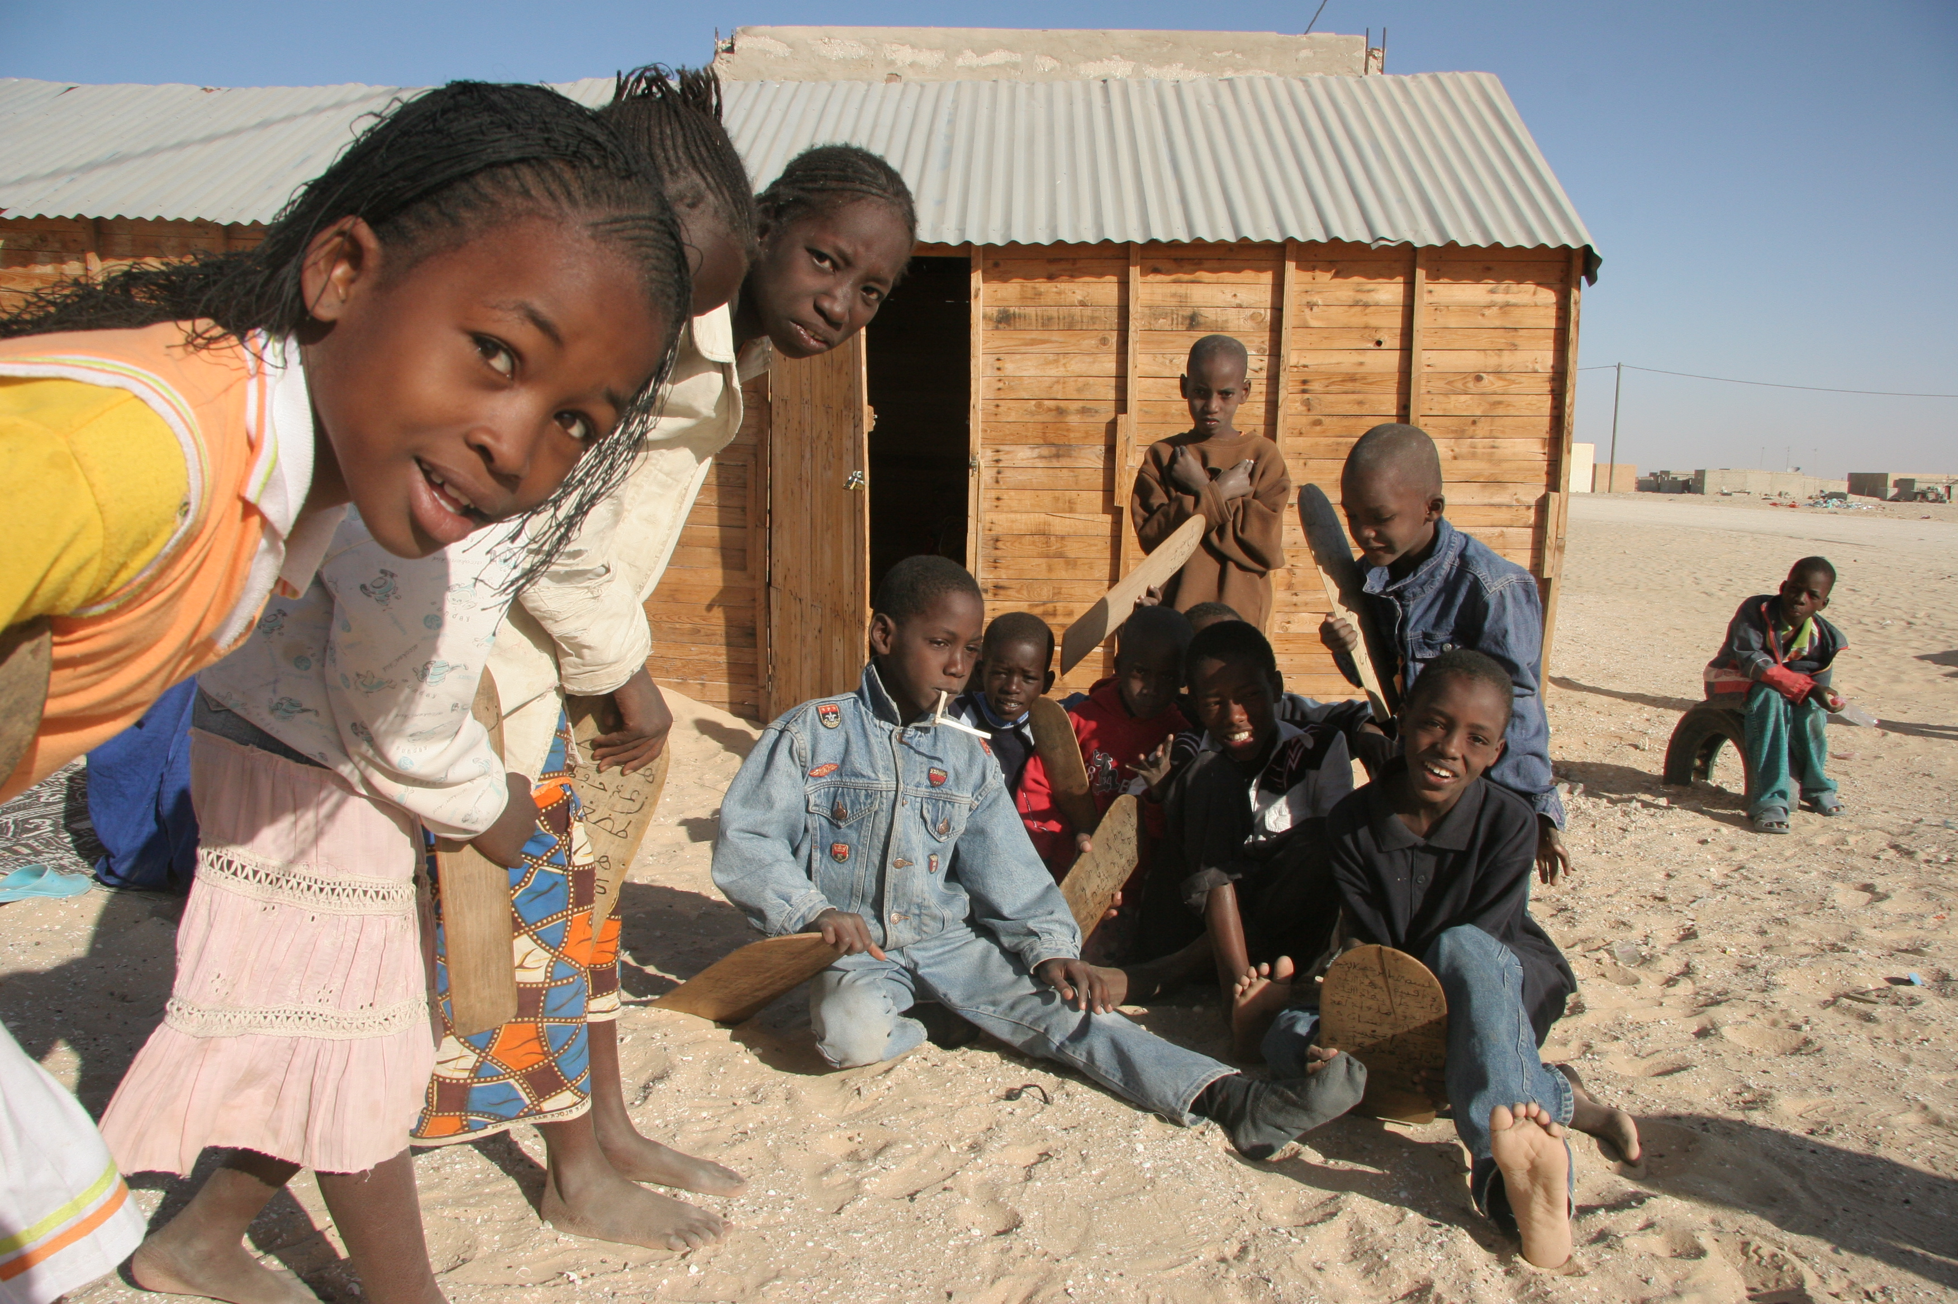
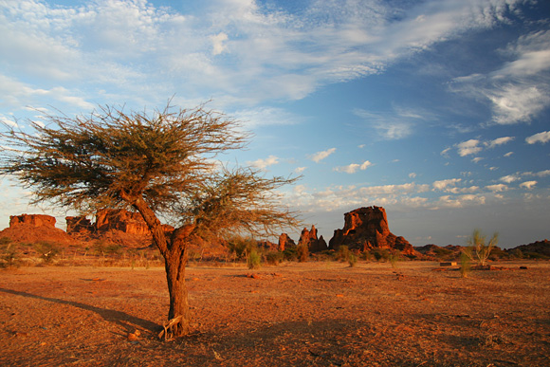
Mauritánie

Slide 15

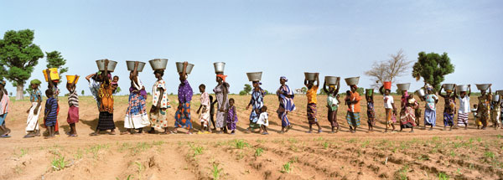
Mali
problémy s pitnou vodou

Slide 16

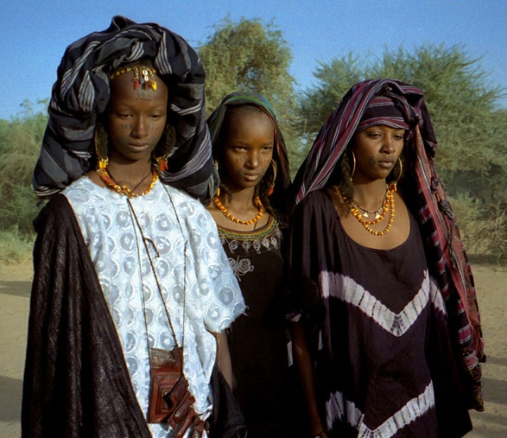
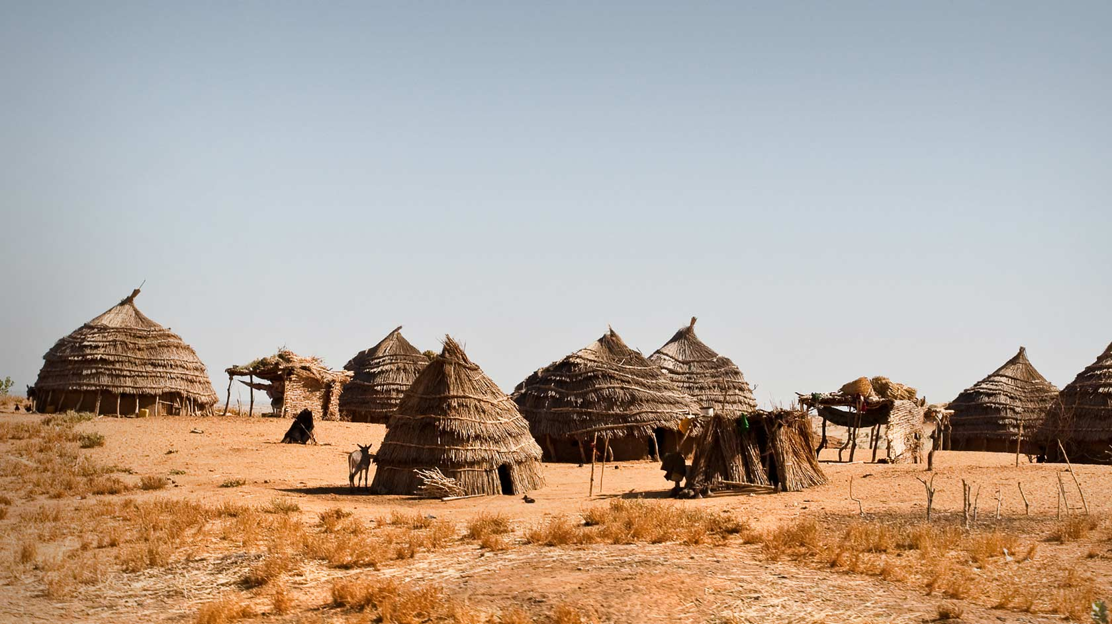
Niger

Slide 17

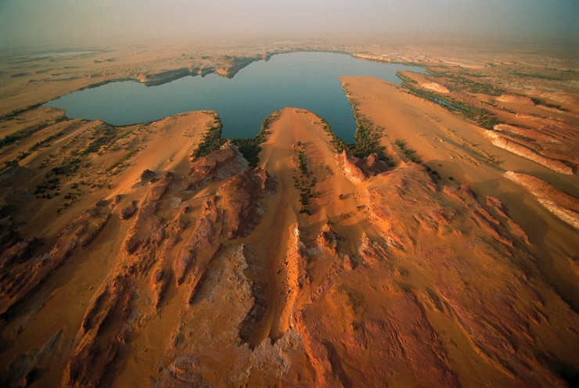
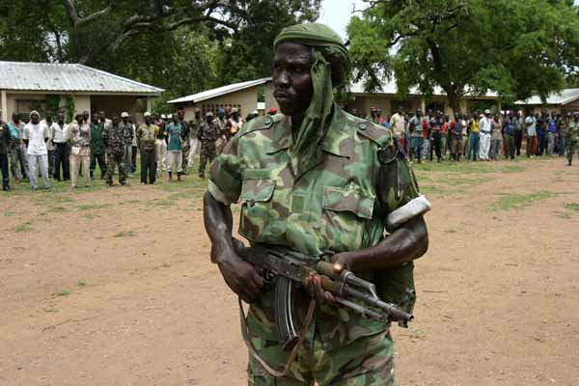
Čad

Slide 18

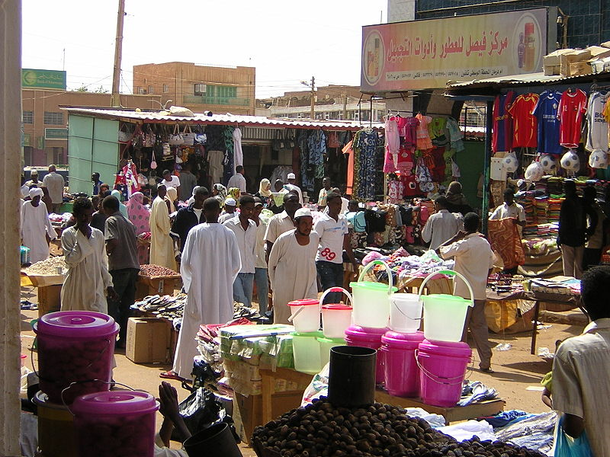
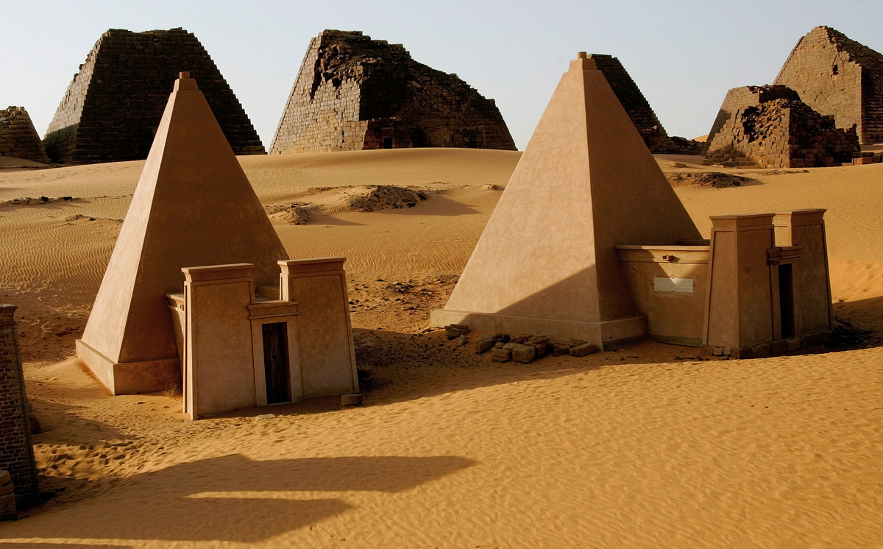
Súdán
Nil – zavlažování plantáží (bavlník, kukuřice, pšenice)
největší vývozce arabské gumy
Aktivita: Vyhledejte na internetu, k čemu se využívá arabská guma.

Slide 19

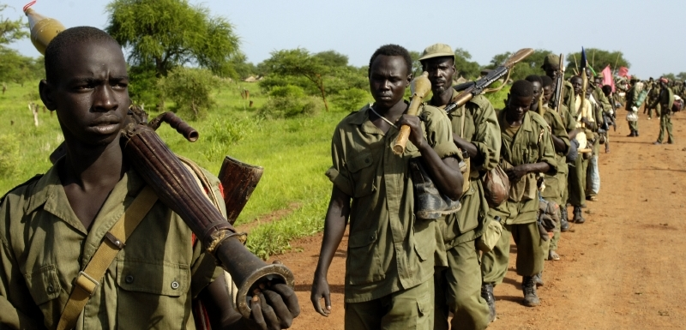
Jižní Súdán

Slide 20
Odkazy na zajímavá videa a stránky
UNICEF: https://www.youtube.com/watch?v=zmVFTNqoiwk
Dokument Sfinga: https://www.youtube.com/watch?v=O5LKmecOvIw
Dokument Pyramidy – odhalená tajemství: https://www.youtube.com/watch?v=6M94uE18crw
Dokument Kleopatra - https://www.youtube.com/watch?v=rhHX4IzmcqA
Niger: https://www.youtube.com/watch?v=qxX4nMojoF4

